Slide 1
《课堂观察Ⅱ》摘录与感想
奔牛实小 石家辉

Slide 2
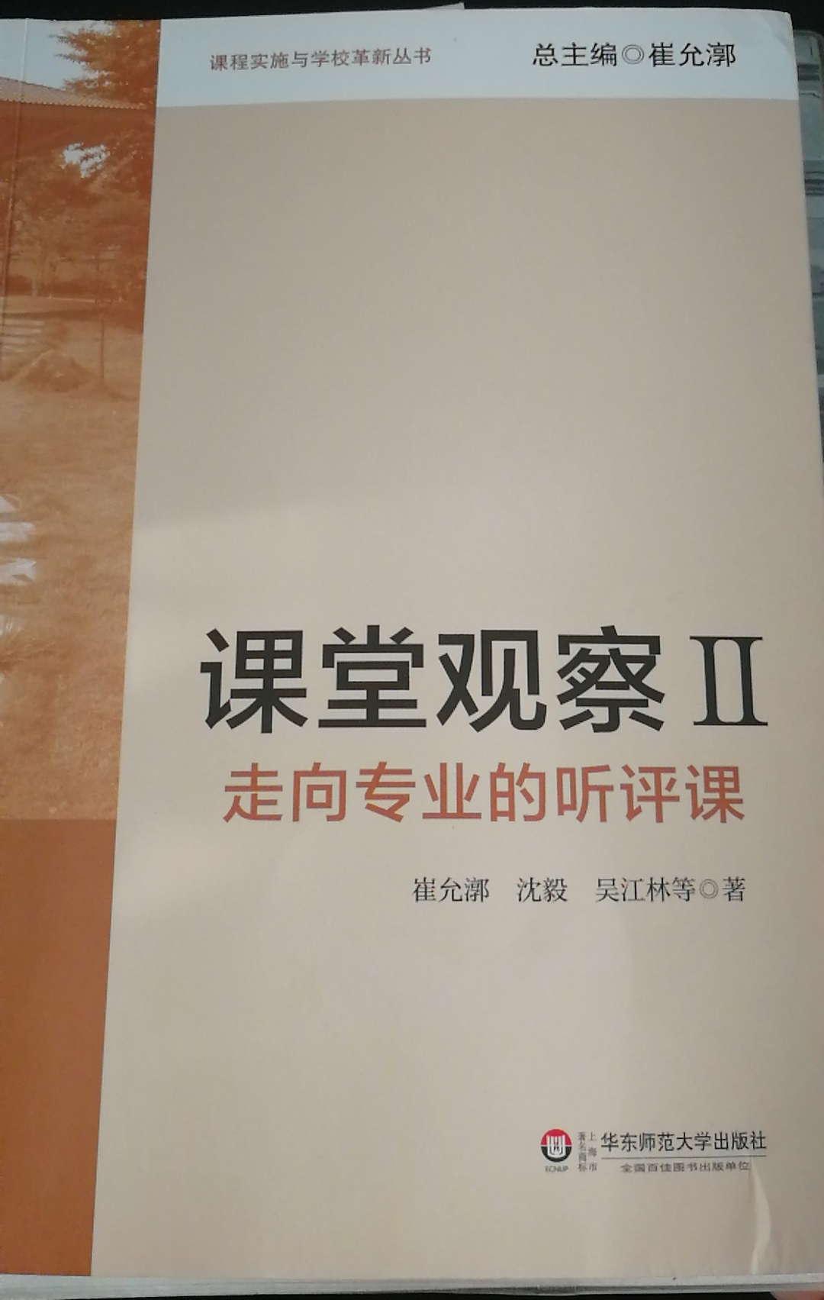
前言
这本书，看上标题，就知道时一本非常专业的书籍。从它所属的丛书是课程实施于学校革新知道是一本课程变革有关的书。从课堂观察的专业听评课入手。这本书先是详细的讲解了课堂观察，以及重要的课堂观察LICC范式，接着是一起探究的心路历程，渐渐走向成熟，最后是观察工具与课例的展示，呈现了一个相对完善的校本教研生态。接下来，进行的边摘录和一些感想。

Slide 3
观察课例
第四章
观察工具
第三章
观察故事
第二章
研究的进展
第一章
目录

Slide 4
第一章
研究的进展

Slide 5
第一章 研究进展----综述
摘录：一、课堂观察取向
《课堂观察：为何与何为》一文首先分析了课堂观察改善学生学习，促进教室专业发展，有助于学校合作文化的形成的三大价值指向······指向教学改进、指向教学发展、指向教育研究······作为发现解决问题的“应用技术”：是什么，怎么做，做的如何。在应用层，课堂观察有两类：一类是出于特定研究假设，利用课堂观察透视教学规律，为教学理论与实践的改进服务。另一类则真正植根于课堂，将课堂转化为最直接的研究阵地和最有效的课程资源。
从其中明白，课堂观察是有益于教学、教师、教育，从改善学生学习的，提升教师的专业发展，营造学校合作的文化是很有帮助的。了解到课堂观察意义所在。也认识到课堂观察，具有间接性，让教学与研究连接在一起，透视教学的规律，同时有针对性，为特定的观察点，进行课堂实验研究。

Slide 6
摘录：二、课堂观察界定
p10 这两种概念在对课堂观察基本形状的描述上基本一致，只是前者更多地指向教育实践研究，视课堂观察为教育研究的方法和工具，二后者则侧重教育时间取向，将课堂观察作为一种教育研究活动。
p11 《课堂观察一走向 专业的听评课》一书从资料收集方式、观察者和被观察者的关系、观察者之间的合作关系、观察对象或内容、观察目的与作用等维度对课堂观察的类型作了详尽的归纳，此后的研究并未有实质上的突破,仅依据不同研究取向选择不同的分类进行论述。如周文叶、钱金明、李杰等人以工具开发和方法指导为目的的研究，通常从观察结果的属性和收集资料方式出发划分定性与定量观察;陈瑶、兰璇等学者在谈及课堂观察的局限性时也大多采用这一分类。
课堂观察LICC模式尝试从学生学习、教师教学、课程性质和课堂文化四个维度构建课堂观察框架③。黄忠敬则从师生两大主体出发，划分出学生学教师教和师生关系三大基本维度。顾冷沅教授提出的8个视角亦仍有其拥趸。
从中可以看出，在课堂观察既是研究，也是为教学服务的活动。而且其中采用了很多人的一些学术知识，体现了对于完成这本书，花费了很多的精力，阅读了不少的论文。在这里大体上了解了课堂观察LICC模式，以学生，教师，课程和课堂为中心。

Slide 7
摘录：三 课堂观察程序
p15 尽管在课堂观察程序方面的研究取得了很大进展,但也存在一-些问题。首先，对程序、工具、方法可行性的研究相对空白。这种对观察本身的观察和评价的缺位无疑将成为阻碍课堂观察走向专业与普及的重要因素。如何从教师专业发展或学生学习改进等视角构建用于评价课堂观察工具与程序的理论和工具应是这一领域研究的新生长点和必然要求。 其次，当前研究过于局限在对不同观察方式的比较与争论，而对其背后共同的特点和旨归少有论及。如何适应国际课堂观察研究之趋势，将定性与定量两种方式有效结合，以提高其科学性与专业性，也是未来研究需要关注的焦点之一。第三，现有工具开发和实践研究缺少学科的声音。与中小学教学和课堂观察实践紧密联系具体学科内容不同，当前研究中往往侧重在各学科通用的技术视角观察课堂，如教师理答、学生活动等。
在当下课程的变革中，同样会有机遇与挑战，从原有的固结的模式中产生质变，是需要科学的方法，对于课堂观察的理解，还有各个学科的共同合作，更像是指向于学科的内容，有超过学课的内容，辐射到更多的领域。gen

Slide 8
摘录： 结论于展望
p18-21 第一,无论现有研究存在何等缺陷，课堂观察在最近五年内得以长足发展，影响力日益扩大已是不争的事实。
第二，课堂观察本质上是一种工具，无论是其研究取向、概念解读还是 工具、方法，乃至理论滋养、学术源泉，可以而且应该多样化。工具为目的服务，不同的研究目的与价值取向是导致不同界定与应用的根由。
第三,从专业的角度来看，将课堂观察引入课堂领域，主要不是指教师自我观察，而是借用辅助工具开展对课堂的观察。
总结：可以知道，课堂观察日益得到重视，就像现在的教学研究日趋多元多样话，本身课堂的基础设施在升级，课堂的内容在变换，对于课堂观察也在有更高的要求，这是对于当下教学有益的活动，同样是重要的研究。未来的方向，和模式都是需要进行研究去实现的。

Slide 9
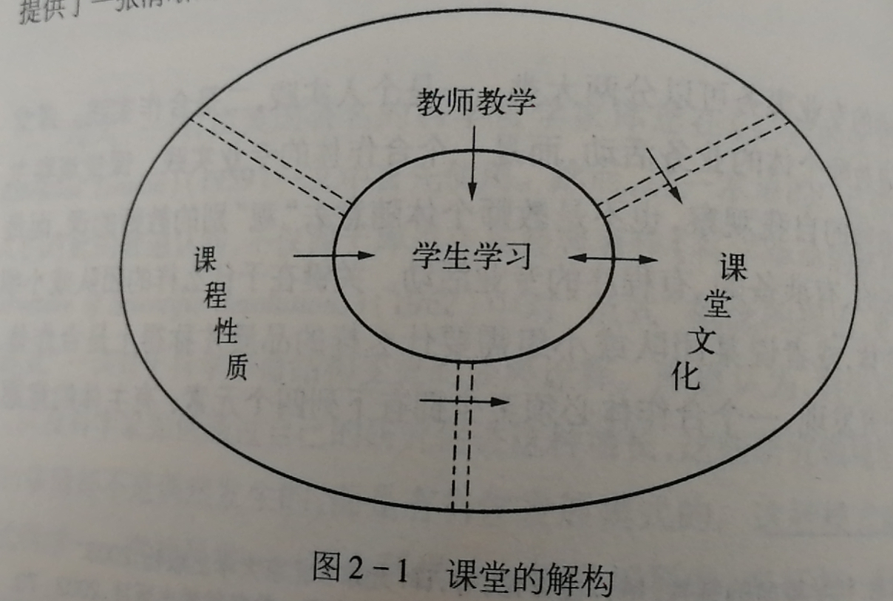
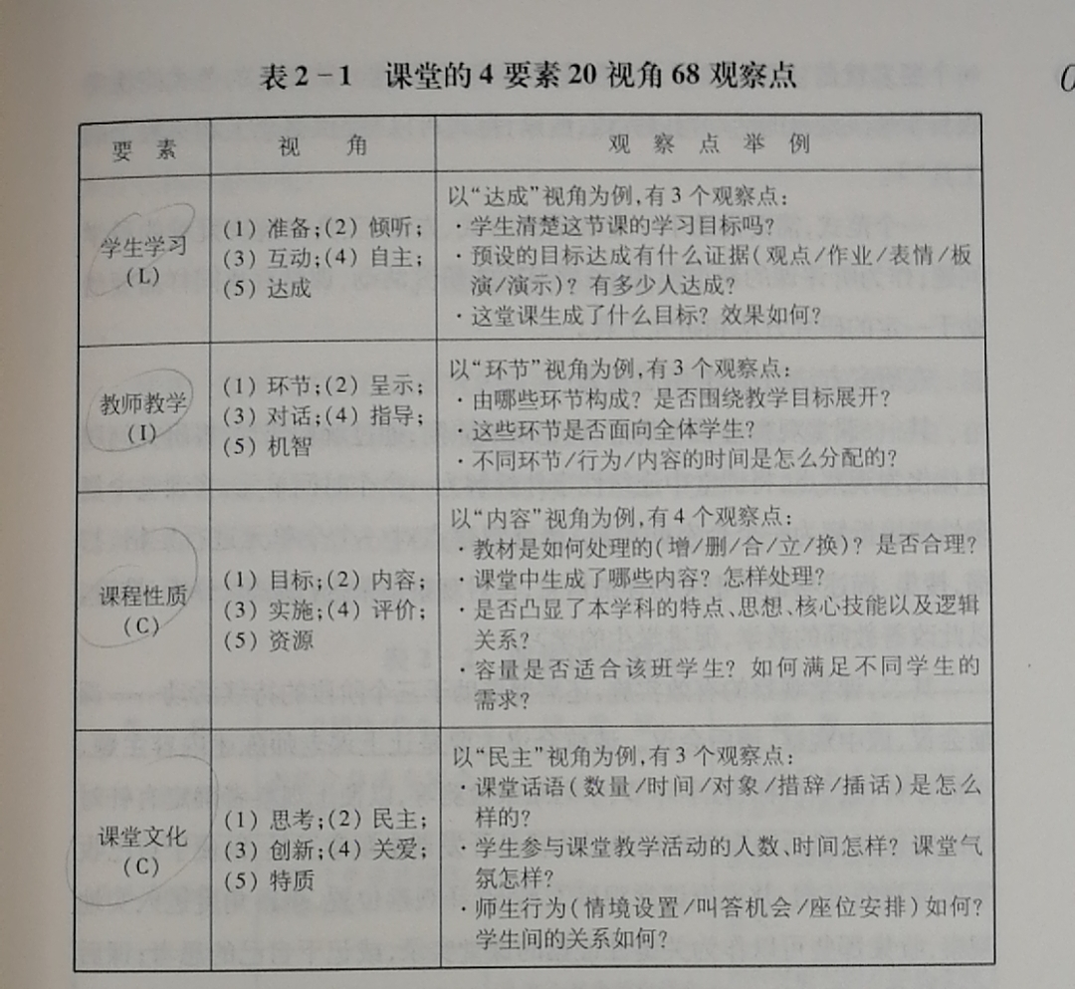
第一章 研究进展----课堂观察LICC范式
摘录：
p28-29

Slide 10
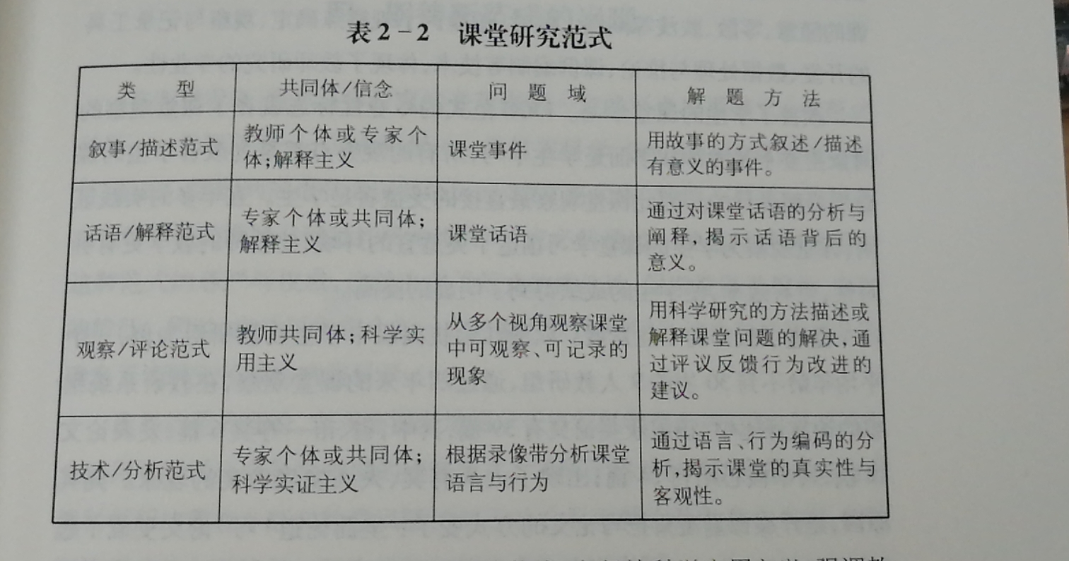
摘录：
p31

Slide 11
第二章
观察故事

Slide 12
摘录：
p65 对这些维度和观察点的思考，还不是很成熟，我们还在不断摸索中我们也在探索:如果全组老师都带着同一主题的量表进入课堂是大是某类问题就会探讨得更深入一点?如果我们观察不同老师对同一堂课你不同教学，是不是某类课堂教学就会研究得更有意义点?如果我们还正迈开步子不久，前面还有一道一道的坎，等待我们一个个攻克。
p70 然而，“和而同”还不是最高的境界。我们都是个体的成员,每一-个人都是有个性的。如何处理共性和个性的关系?如何在团队的观察中不泯灭教学个性、观察个性?“和而不同”也许是更高的追求，期待团队的发展与个人的成长相互促进。
在这个环节的观察故事中，发现是一个个鲜明的故事，从一开始的初次体验，合作与交流，成长，就像庖丁解牛一样。初试牛刀，小有成果，驾轻就熟，游刃有余。这个过程需要的是时间的历练，有点点的积累，课堂观察不是简单就可以了解的，一次又一次的锻炼。

Slide 13
第三章
观察工具

Slide 14
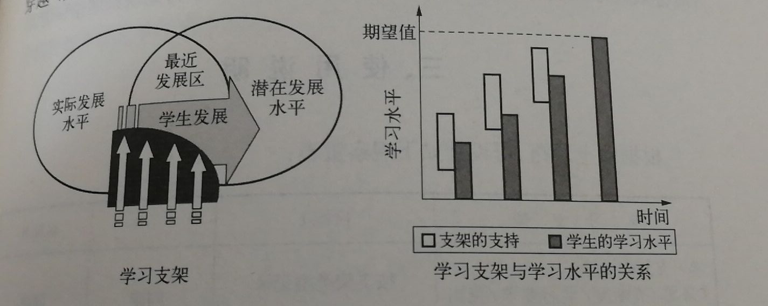
体现教师在创设学习支架的是否促进学生学习，需要研究学习支架的设计与利用。
支架式教学策略的定义 ：教学策略是指在不同的教学条件下,为达到不同的教学结果所采用的方式、方法、媒体的总和。

Slide 15
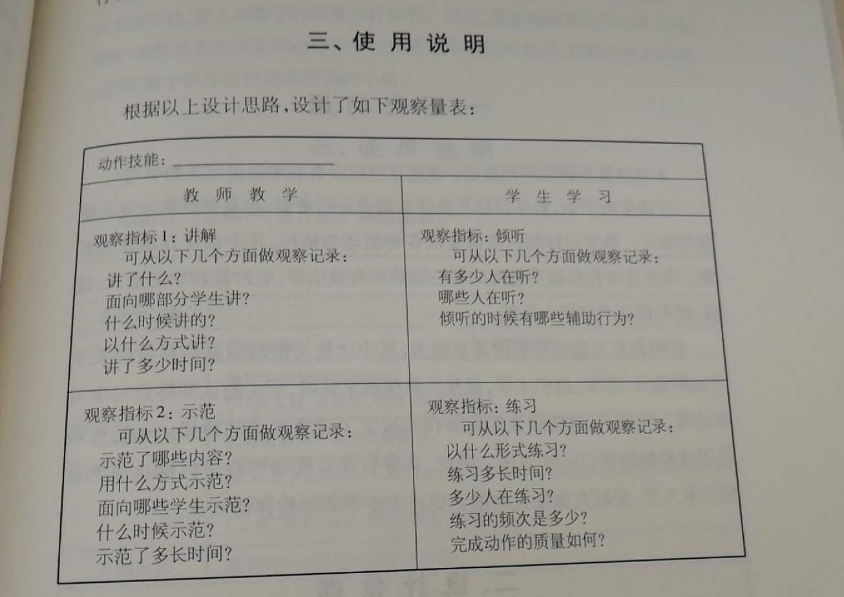
提供一种观察工具，从教师的讲解于示范，学生的倾听于练习入手，提出了观察的问题。

Slide 16
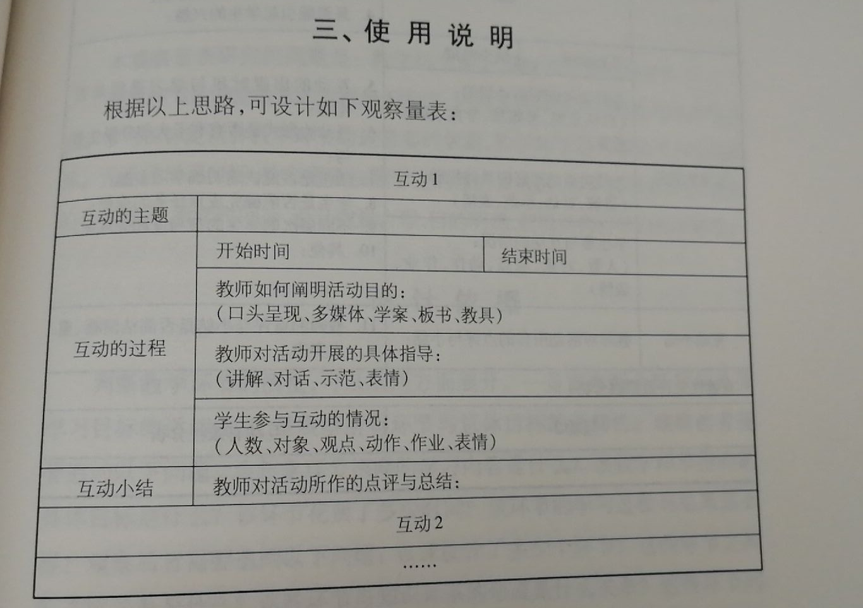
适用于主题是互动课堂，主要是主题，过程，小结。

Slide 17
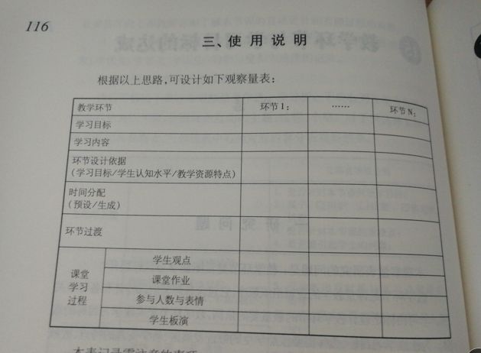
课前，通过课前会议上课教师的说课、观察者与上课教师的交流、分析教案或学案，完成“教学环节学习目标学习内容、环节设计依据、时间分配预设”的记录;课中，主要完成“时间分配、课堂学习过程”的观察记录;课后，则完成“课后学习结果调查”的观察记录。

Slide 18
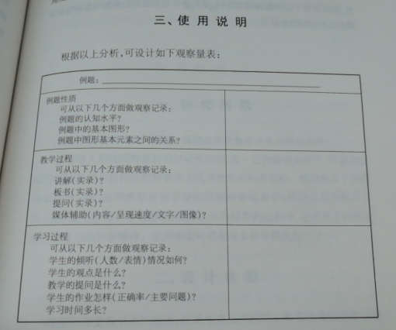
1.本表需要记录不同层次学生的学习过程与结果，应选择学优生、中档生学困生三者比例恰当的样本(班级小组)进行观察。这也意味着需要标记了学困生与学优生的座位表以作为本观察量表的辅助记录工具。
2.观察记录既包括教师的教学过程又包括学生的学习过程，观察记录的工作量非常大，故本表应采取分工合作的方式进行，如一人记录教学的教学过程,一人记录学生的学习过程。

Slide 19
总结
在这些，观察工具中，列举很多有关课程的观察表格，提供了有效的工具，从课程内容，学生学习，教师教学，教学的评价去设计，可以看到全面，而多元的观察工具。

Slide 20
第四章
观察课例

Slide 21
化学组为例：学习目标的预设于达成
定位与方法
评价与活动
主题说明
课堂观察背景
学习目标设计
教案
评价标准设计
教学流程设计
课堂观察过程
课前会议
化学组：学习目标的预设于达成
课中观察
课后会议
课后专题分析报告
反思报告
“学习目标预设的适切性”观察报告
“评价标准的预设与达成”观察报告
“学习活动的有效性”观察报告

Slide 22
总结
在整本书的阅读中，发现自己对于专业的阅读太少，对于很多的专业术语，需要寻求百度的知识，但是也有一些知道了解释，却很是不解，有些困惑，仲伟宽“4w”法则，学习支架等等，都是有待于自己去阅读相关的书籍，这就说明自己读的不够，需要去学习，看看前辈们的理论知识。现在知识浅显的认知，在不久的将来自己也会有所成长。

